Slide 1
Особливості функціонування тонкоплівкових фотоприймачів CuS-CdSe в залежності від рівня освітленості
Красько Д. О., Оліх О. Я.
Notes:
Тема моєї доповіді: Особливості функціонування тонкоплівкових фотоприймачів CuS-CdSe в залежності від рівня освітленості
Я Красько Д. О.,
Мій науковий керівник Оліх О. Я.

Slide 2
МІНІСТЕРСТВО ОСВІТИ І НАУКИ УКРАЇНИ Київський національний університет імені Тараса Шевченка Фізичний факультет Кафедра загальної фізики
Особливості функціонування тонкоплівкових фотоприймачів CuS-CdSe в залежності від рівня освітленості
Кваліфікаційна робота магістра
студента 2 року навчання
Краська Дмитра Олександровича
Науковий керівник:
д-р фіз.-мат. наук, доцент Оліх Олег Ярославович
Notes:
Тема моєї доповіді: Особливості функціонування тонкоплівкових фотоприймачів CuS-CdSe в залежності від рівня освітленості
Я Красько Д. О.,
Мій науковий керівник Оліх О. Я.

Slide 3
Мета роботи: дослідження фотоелектричних властивостей тонкоплівкової структури CuS-CdSe при різних інтенсивностях освітлення у діапазоні 295-340К
Notes:
Тонкоплівкові структури комбінують кілька тонких шарів різних речовин, спектри поглинання яких покривають бажаний діапазон, що потребує меншої кількості матеріалів. Це призводить до меншої вартості і маси окремого елементу. Це робить тонкоплівкові перетворювачі дуже перспективними,

Slide 4
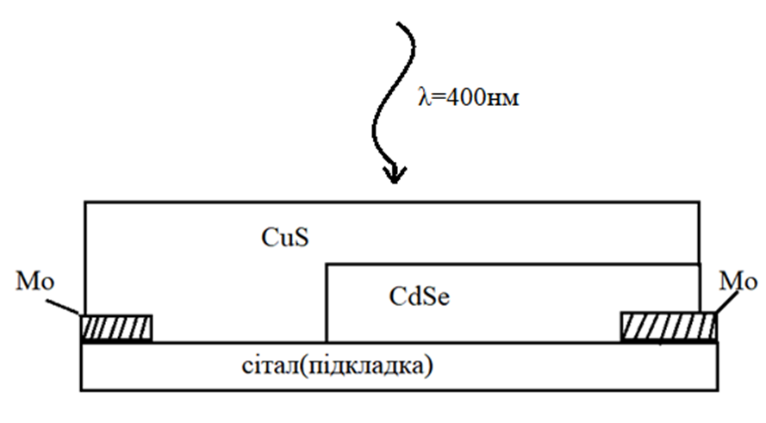
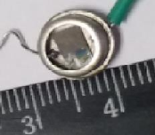
Схема структури CuS-CdSe
Рис. 1. Схема структури та її зовнішній вигляд
Notes:
В роботі досліджувались тонкоплівкові структури CuS-CdSe. Шар полікристалічного CdSe був товщиною 7мкм, а CuS 15нм. Фотографія структури зображена справа

Slide 5
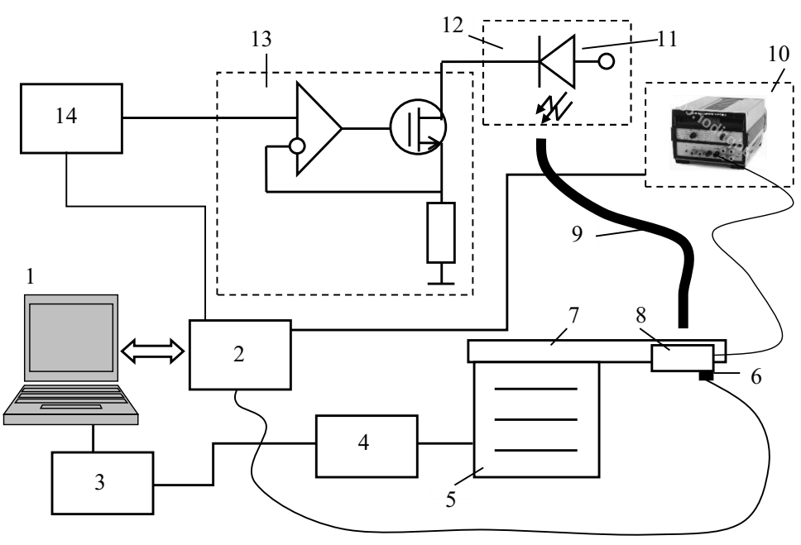
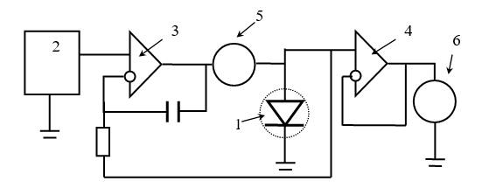
Рис. 2. Схема дослідної установки. 1 – персональний комп’ютер; 2 – мікроконтроллер (ATmega2560); 3 – ПІД контролер; 4 ‑джерело струму D30-12; 5 – елемент Пельт’є; 6 ‑ датчик температури (HTU21D); 7 – теплопровід; 8 – досліджуваний фотоелектроперетворювач; 9 – світловід; 10 – блок вимірювання ВАХ; 11 – LED (PM2B-1LLE); 12 – термостат (W1209); 13 – блок стабілізації струму живлення; 14 – АЦП.
Рис. 3. – Схема блоку вимірювання ВАХ. 1 – досліджувана структура, 2 – джерело напруги, 3, 4 – операційні підсилювачі, 5 – вимірювач струму, 6 – вимірювач напруги
Notes:
Основу експерименту складало вимірювання ВАХ за схемою, зображеною на рисунку. Освітлення зразка проводилося зі боку CuS за допомогою світлодіода, який випромінює електромагнітні хвилі з довжиною 400±10 нм. Світло з LED потрапляло у світлопровід і з нього на зразок. Інтенсивність випромінювання змінювалась за допомогою пропускання різних величин струму від 0 до 250 мА через LED. Зміна температури зразка забезпечувалась елементом Пельт’є(1.5) та керованим джерелом струму(1.4). ВАХ вимірювався у температурному діапазоні 295-340К.
Джерелом напруги, яка подавалася на зразок слугував Цифровий Аналоговий Перетворювач(2.2). Вимірювання струму проводилося за допомогою датчика(2.5), напруга – за допомогою Аналого – Цифрового Перетворювача(2.6). Температура зразка контролювалася за допомогою цифрового датчика(1.6).

Slide 6
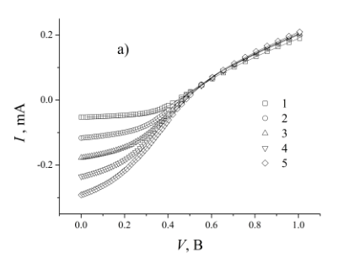
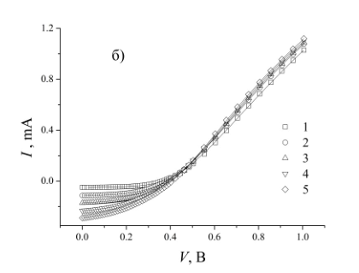
Рис. 4. – ВАХ структури CuS –CdSe, отримані при різних температурах та рівнях освітлення. Температура, К: 295 (а), 300 (б). I LED, мА: 50 (1), 100 (2), 150 (3), 200 (4), 250 (5). Точки – експеримент, лінії – апроксимація
Notes:
На цьому рисунку зображений приклад виміряних ВАХ для різних інтенсивностей випромінювання. При збільшені інтенсивності зростає струм короткого замикання, а при зростанні температури суттєво зменшується напруга холостого ходу .

Slide 7
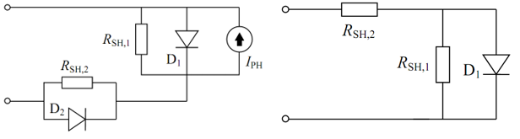
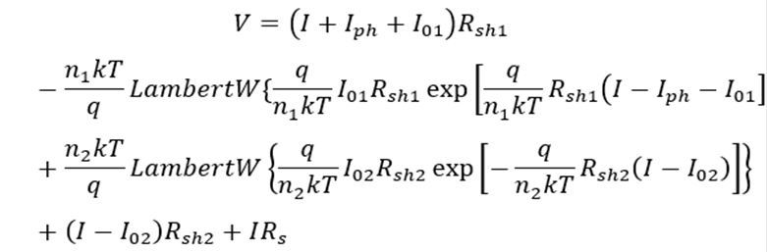
Рис. 5. – Еквівалентна схеми освітленого (ліворуч) та неосвітленого (праворуч) фотоперетворювача CuS_{1.8}–CdSe.
—
+
—
+
Методи оптимізації: DE, EBLSHADE, ADELI, NDE, TLBO, GOTLBO, STLBO, MABC, PSO, IJAYA, ISCA, NNA, CWOA, Waterwave.
Notes:
Під час попередніх досліджень було показано, що для опису ВАХ структур CuS-CdSe доцільно використовувати різні еквівалентні моделі при описі проходження струму за відсутності освітлення та при його наявності. А саме для темнових ВАХ потрібно використовувати однодіодну модель, а для світлових – дводіодну з увімкненими назустріч діодами. Зверніть увагу, що ця формула має 8 параметрів. Для розв’язання такого рівняння потрібно використати чисельні методи, а саме метаевристичні методи оптимізації. У нашому випадку методи були з трьох груп: Диференціальна еволюція(...), методи Вчитель-Учень(...), а також методи, які відтворюють певні процеси в природі, наприклад(зграя бджіл, політ частинок, нейронна мережа і поведінка хвиль води).

Slide 8
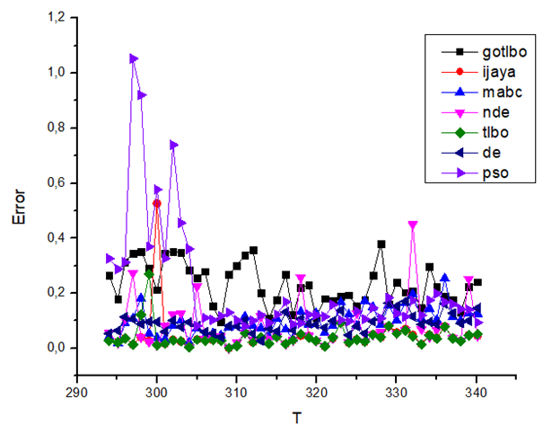
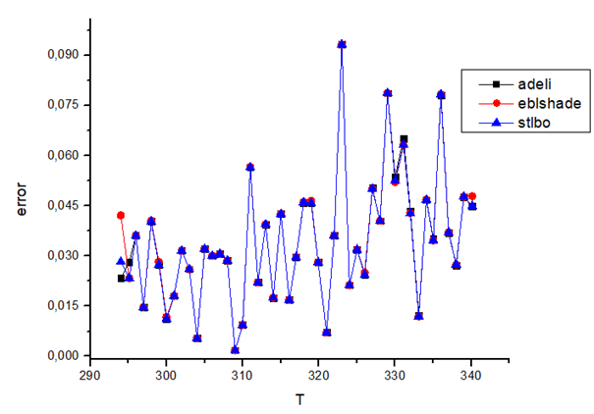
Рис. 6. – Відносна середньоквадратична похибка для різних груп методів
Notes:
Для розв'язання такої задачі застосовують метаевристичні методи оптимізації. No free lunch theorem(NFL) доводить, що немає алгоритму оптимізації, який працює для всіх типів задач. Тому була використана група різних алгоритмів оптимізації на невеликій кількості даних для визначення оптимального алгоритму по двох параметрах: відносна середньоквадратична похибка і розкид згенерованих значень при багаторазових запусках алгоритму. Як видно на графіках, похибки для першої групи як мінімум на порядок перевищують похибки другого методу. Це призвело до того, що саме друга група методів була обрана для подальшого аналізу, а саме метод EBLSHADE.

Slide 9
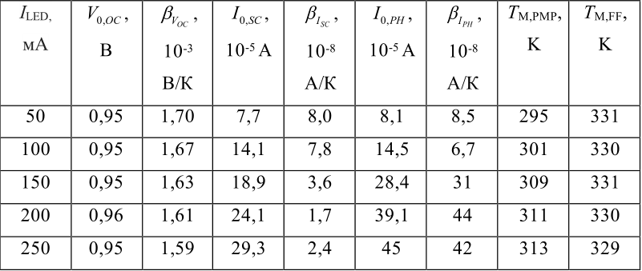
Табл. 1. — Параметри, визначені з експериментальних температурних залежностей параметрів фотоелектричного перетворення
Notes:
Струм короткого замикання і напруга холостого хода являються параметрами, які напряму впливають на ефективність. В таблиці зображені їх залежність від температури і рівня освітлення, а також відповідну залежність для фотоструму. Ці залежності є лінійними і з ростом температури ці параметри падають. Варто зауважити, що темп падіння фотоструму зростає зі збільшенням інтенсивності.

Slide 10
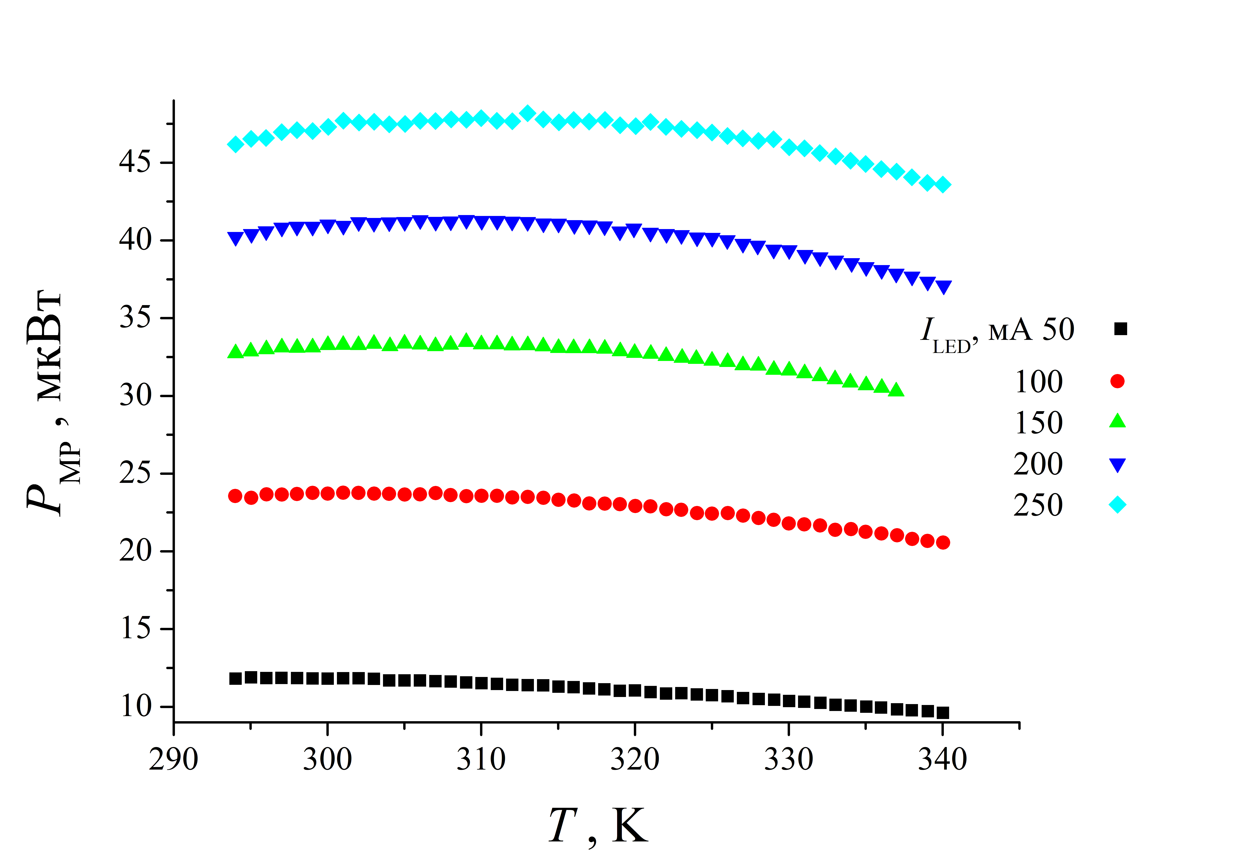
Рис. 7. — Температурні залежності максимальної вихідної потужності структури CuS – CdSe при різних рівнях освітлення.
Notes:
На Рис. 7 зображена температурна залежність максимальної вихідної потужності. Як чітко видно з графіку для 250мА, потужність є немонотонною функцією температури. Також температура, при якій спостерігається максимальна потужність не є сталою і зростає зі збільшенням інтенсивності випромінювання.

Slide 11
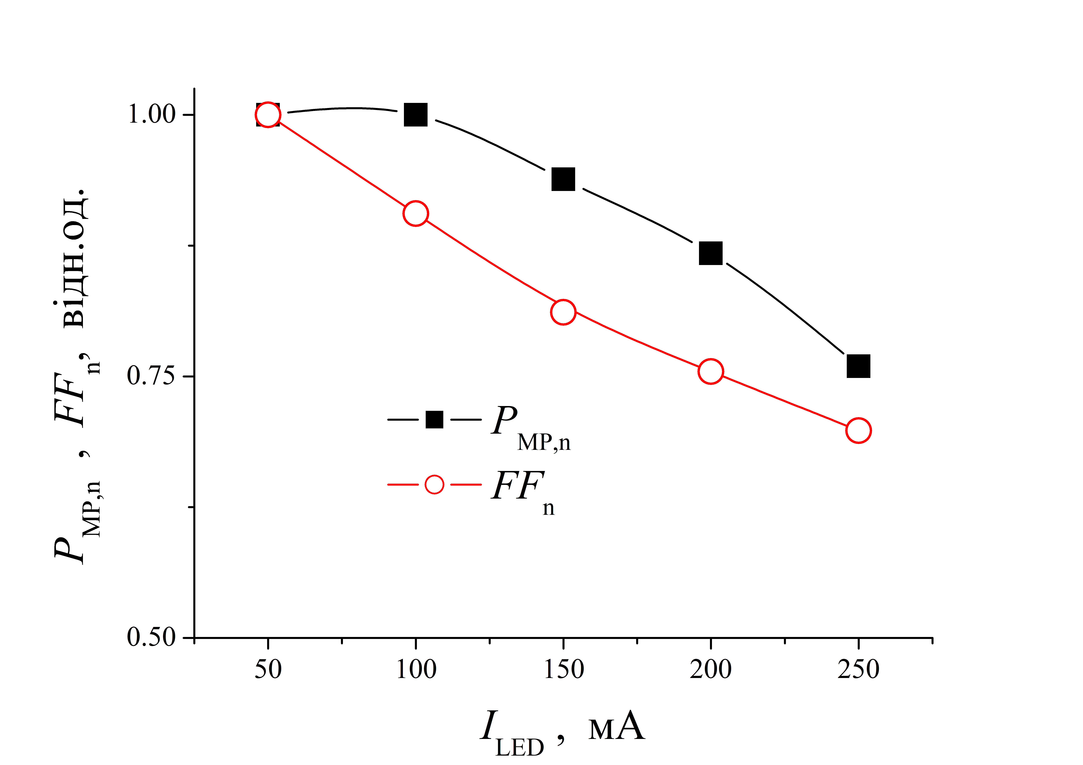
Рис. 8. — Потужність і фактор заповнення, нормовані до інтенсивності освітлення
Notes:
Також була розглянута величина відносної вихідної потужності, нормована до інтенсивності освітлення. Тут зображена потужність, яка відповідає максимуму температурної залежності. При рості інтенсивності відбувається зниження ефективності фотоелектричного перетворення, причому цей ефект достатньо суттєвий і може досягати 25 %. Рис. 8 наводить ілюструє температурні залежності фактора форми ВАХ. Подібно до випадку вихідної потужності, FF також немотонно залежить від температури.

Slide 12
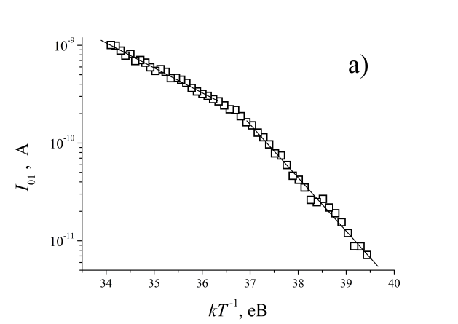
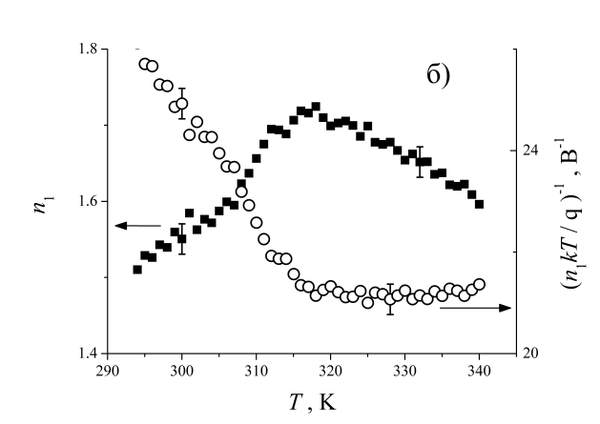
Рис. 9. — Залежність струму насичення без освітлення
Рис. 10. — Залежність фактору неідеальності та тунельного коефіцієнту без освітлення
Notes:
Струм насичення експоненційно залежить від температури, але як видно з графіку на температурі 315К відбувається злам і нахил кривої різко змінюється. Такий самий злам видно і для параметру неідеальності і для тунельного коефіцієнту. Це свідчить про зміну механізму провідності. До 315К механізм термоактиваційний, а далі діє тунельний механізм.

Slide 13
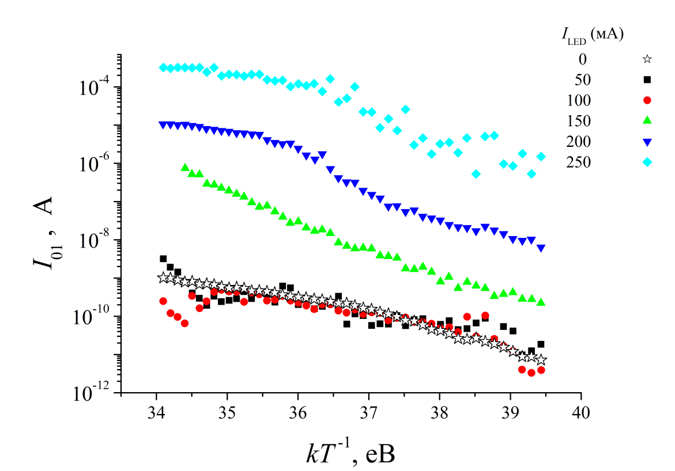
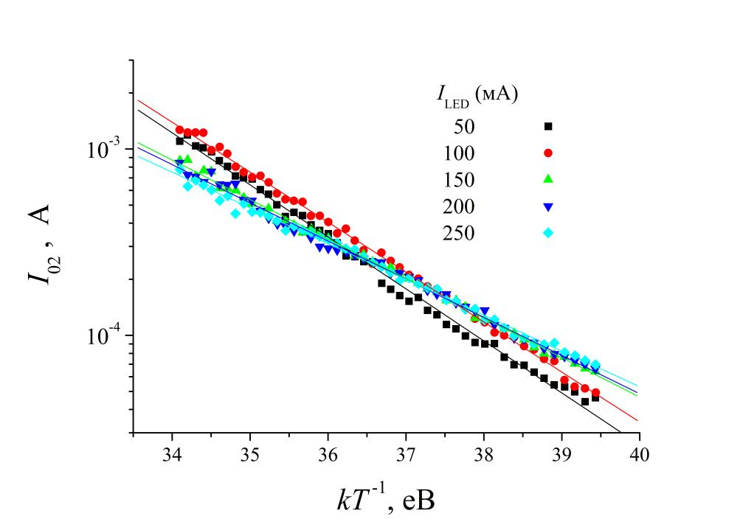
Рис. 11. — Залежність струму насичення першого діода
Рис. 12. — Залежність струму насичення другого діода
Notes:
На графіках зображені залежності струмів насичення від температури і інтенсивності освітлення. Струм насичення першого діода на порядки менше, ніж у першого діода. Це затрудняє визначення активаційної енергії для малої інтенсивності випромінювання.

Slide 14
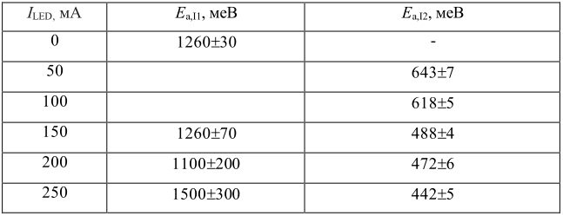
Табл. 2. — Активаційна енергія термостимульованого(E_{a,I1}) та тунельного(E_{a,I2}) механізму
Notes:
В таблиці наведені активаційні енергії двох механізмів провідності.. Як видно з таблиці, енергія термоактиваційного процесу не залежить від інтенсивності(в межах похибки)

Slide 15
Результати та висновки
1. Шляхом застосування 14 метаеврістичних методів апроксимації вольт-амперних характеристик відповідно до дводіодної моделі (із зустрічним ввімкненими діодами) встановлено, що найбільш придатним для вирішення подібної задачі є EBLSHADE.
2. Встановлено, що ефективність фотоелектричного перетворення тонкоплівкових фотоприймачів ультрафіолетового випромінювання CuS-CdSe немонотонно залежить від температури. З підвищенням рівня освітлення ефективність зменшується, а максимум температурної залежності зміщується в бік більших температур.
3. З’ясовано, що при збільшенні рівня освітленості в структурах CuS-CdSe суттєво послаблюються тунельні процеси перенесення заряду, зменшується активаційна енергія процесів, пов’язаних з накопиченням заряду на внутрішній границях розділу і залишається незмінною активаційна енергія термостимульованих процесів.

